Slide 1

KHOA KĨ THUẬT VÀ CÔNG NGHỆ BỘ MÔN CÔNG NGHỆ THÔNG TIN
BÁO CÁO ĐỒ ÁN CƠ SỞ NGHÀNH
HỌC KỲ I, NĂM HỌC 2022-2023
ĐỀ TÀI: XÂY DỰNG WEBSITE GIỚI THIỆU LÀNG NGHỀ TRUYỀN THỐNG
CỦA TỈNH TRÀ VINH
Giáo viên hướng dẫn:
Võ Thành C
Sinh viên thực hiện:
Kim Dương Tuấn
Lớp: DA20TTA
MSSV: 110120083

Slide 2
NỘI DUNG
TỔNG QUAN
NGHIÊN CỨU LÝ THUYẾT
ĐÁNH GIÁ KẾT QUẢ
KẾT LUẬN VÀ HƯỚNG PHÁT TRIỂN

Slide 3
TỔNG QUAN

Slide 4
TỔNG QUAN
Hiện nay , trong du lịch những khách du lịch muốn quan tâm đến những nơi về các làng nghề truyền thống nhưng không có nhiều thông tin được biết đến đối với các khách du lịch từ nước ngoài hay khách du lịch trong nước khi muốn quan tâm đến các hoạt động từ các sản phẩm truyền thống. Vấn đề tìm kiếm những thông tin hay địa điểm gây trở ngại đối với khách du lịch.
Nhận thấy tình hình này , tôi quyết định chọn đề “Xây dựng một website giới thiệu làng nghề của tỉnh Trà Vinh” tạo ra một trang website cho khách du lịch có thể biết đến một cách dễ dàng hơn , cũng có thể quảng bá những sản phẩm hay làng nghề của tỉnh trà vinh được biết đến rộng rãi hơn.

Slide 5
TỔNG QUAN
MÔ TẢ ĐỀ BÀI:
Vấn đề cần tập trung nghiên cứu để xây dựng một website giới thiệu làng nghề truyền thống là khảo sát thông tin về những làng nghề của tỉnh trà vinh và tìm hiểu ngôn ngữ html,css ,php. Để xây dựng một trang website .Sử dụng cơ sở dữ liệu để lưu trữ những thông tin của tất cả làng nghề của Trà Vinh. Để tạo ra một website có thể dễ sử dụng một cách dễ dàng luôn hướng tới khách du lịch trong nước và khách du lịch nước ngoài.

Slide 6
NGHIÊN CỨU
LÝ THUYẾT

Slide 7
Tìm hiểu về HTML & CSS, PHP & PHPMYADMIN
HTML là từ viết tắt của Hypertext Markup Language. HTML chính là ngôn ngữ đánh dấu tiêu chuẩn trang web.
CSS chính là chữ viết tắt của Cascading Style Sheets. CSS giúp cho người lập trình web có thể xây dựng web một cách sinh động và hấp dẫn người xem hơn bằng hoạt động thay đổi màu sắc, màu chữ, cấu trúc của trang web.
PHP là một từ viết tắt của cụm từ Hypertext Pre Processor. Là một ngôn ngữ lập trình thường được sử dụng để phát triển ứng dụng.
Phpmyadmin là một hệ thống quản trị cơ sở dữ liệu mã nguồn mở (gọi tắt là RDBMS) hoạt động theo mô hình client-server. Với RDBMS là viết tắt của Relational Database Management System. Phpmyadmin được tích hợp apache, PHP. Quản lý dữ liệu thông qua các cơ sở dữ liệu.

Slide 8
TÌM HIỂU VỀ LÀNG NGHỀ CỦA TỈNH TRÀ VINH
Làng nghề là một đơn vị hành chính cổ xưa mà cũng có nghĩa là một nơi quần cư đông người, sinh hoạt có tổ chức, có kỷ cương tập quán riêng theo nghĩa rộng. Làng nghề không những là một làng sống chuyên nghề mà cũng có hàm ý là những người cùng nghề sống hợp quần thể để phát triển công ăn việc làm. Những tập tục, thói quen và nói chung là những kinh nghiệm xã hội được hình thành từ lâu đời trong lối sống và nếp nghĩ của con người, được truyền lại từ thế hệ này sang thế hệ khác.

Slide 9
NGHIÊN CỨU LÝ THUYẾT
LÀNG NGHỀ TRUYỀN THỐNG CỦA TỈNH TRÀ VINH
Làng nghề trồng hoa kiểng Long Đức
Làng nghề điêu khắc gỗ chùa hang
Làng nghề Rượu Xuân thạnh
Làng nghề bánh tét Trà cuôn
Làng nghề chế biến thủy sản Xóm đáy
......

Slide 10
ĐÁNH GIÁ KẾT QUẢ

Slide 11
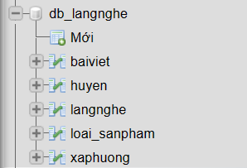
ĐÁNH GIÁ KẾT QUẢ
BẢNG CƠ SỞ DỮ LIỆU

Slide 12
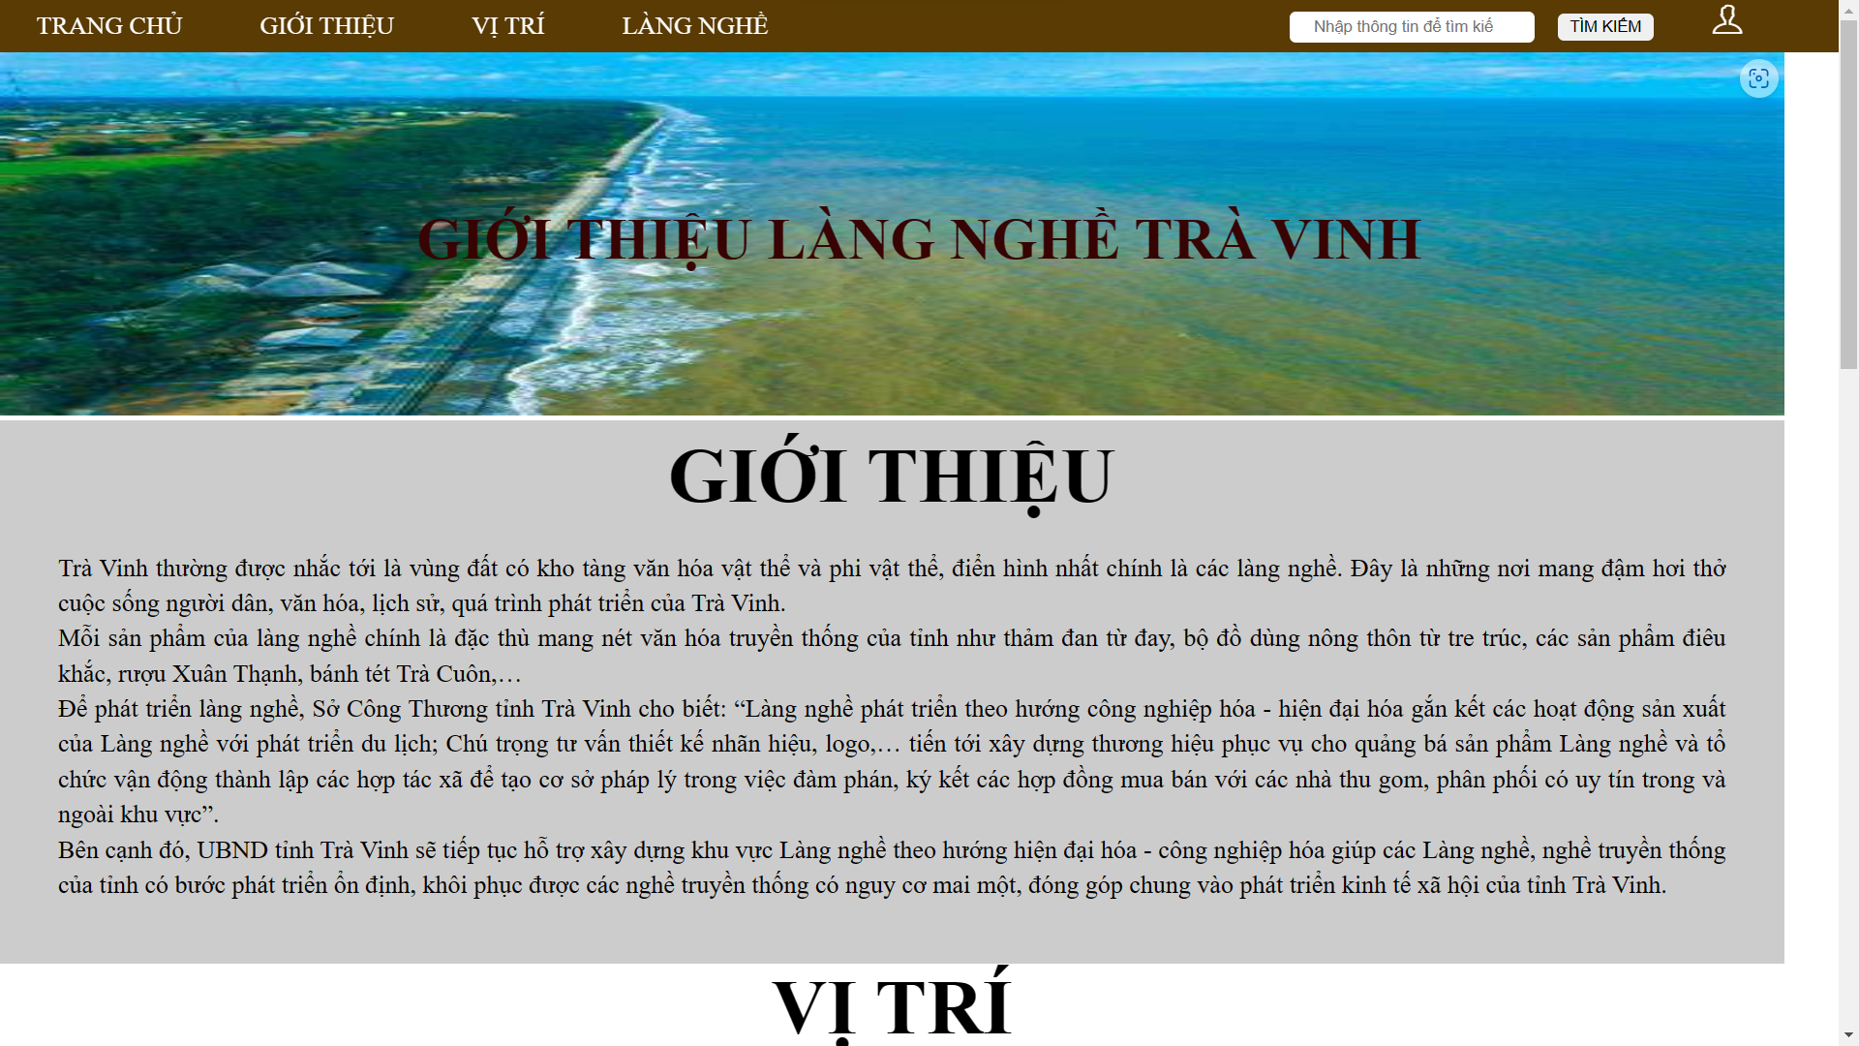
THIẾT KẾ VÀ THỰC NGHIỆM
GIAO DIỆN CHÍNH

Slide 13
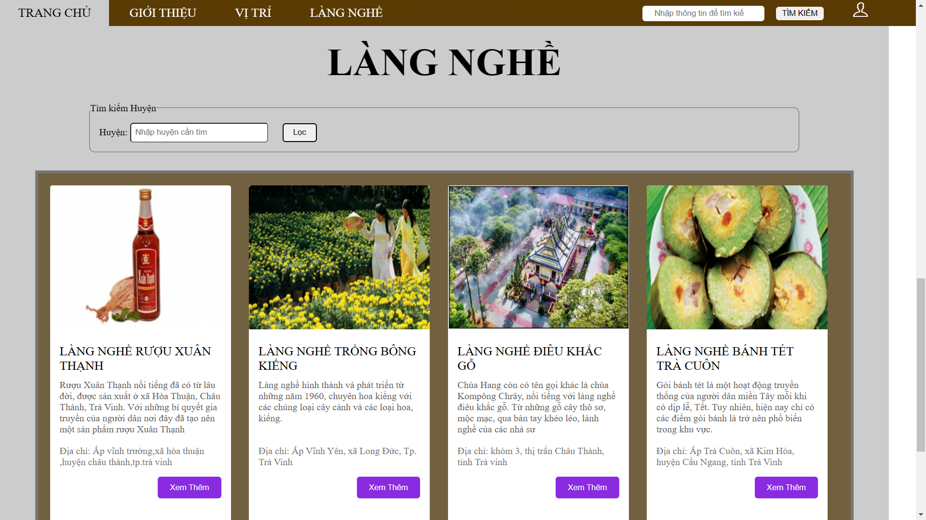
GIỚI THIỆU THÔNG TIN LÀNG NGHỀ

Slide 14
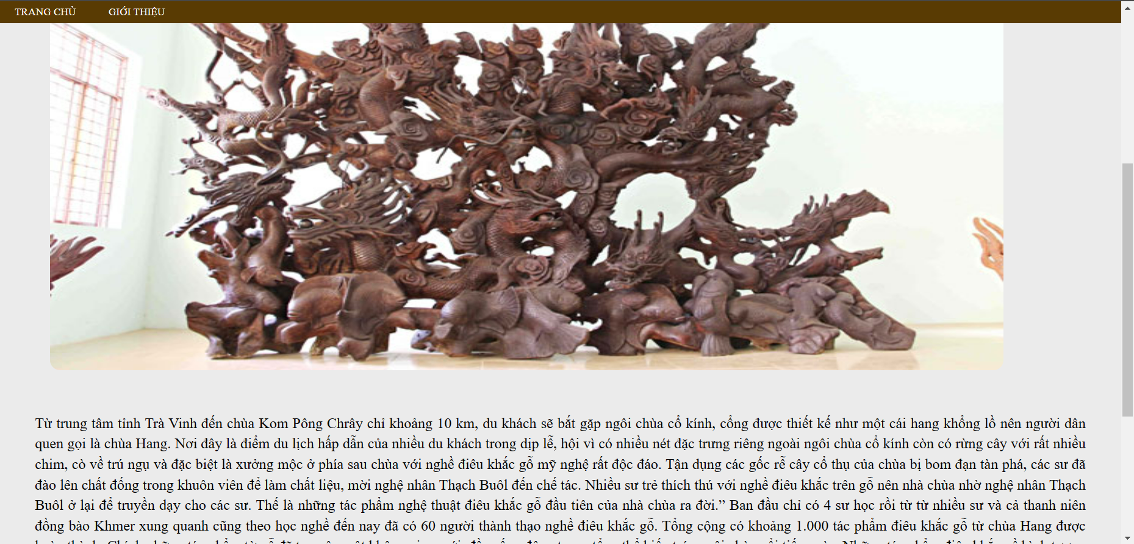
GIỚI THIỆU THÔNG TIN CHI TIẾT

Slide 15
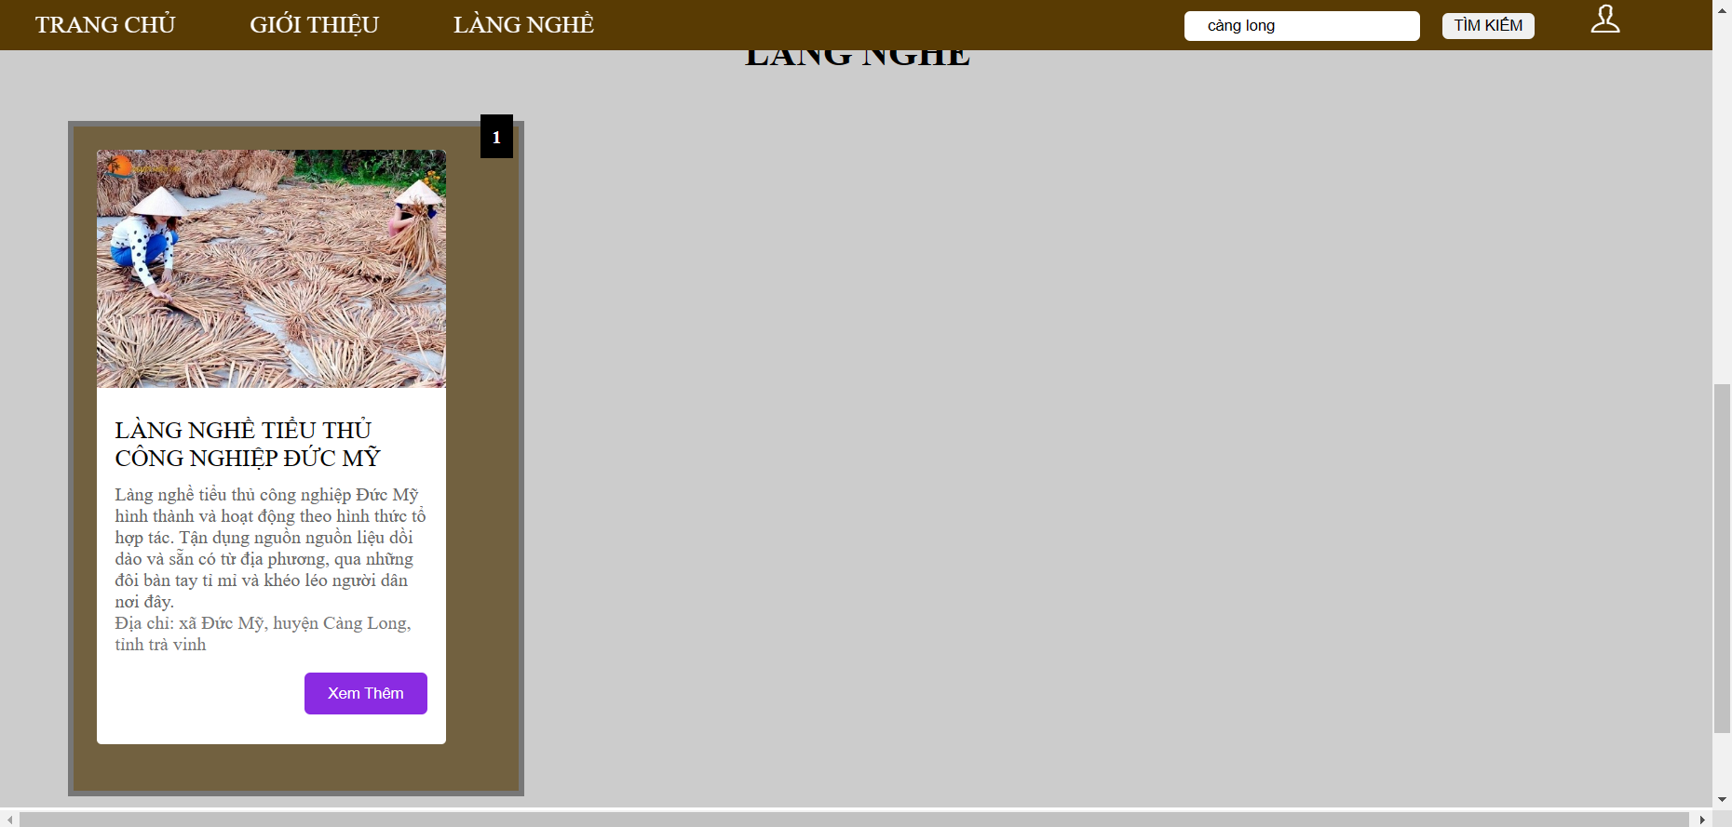
CHỨC NĂNG TÌM KIẾM

Slide 16
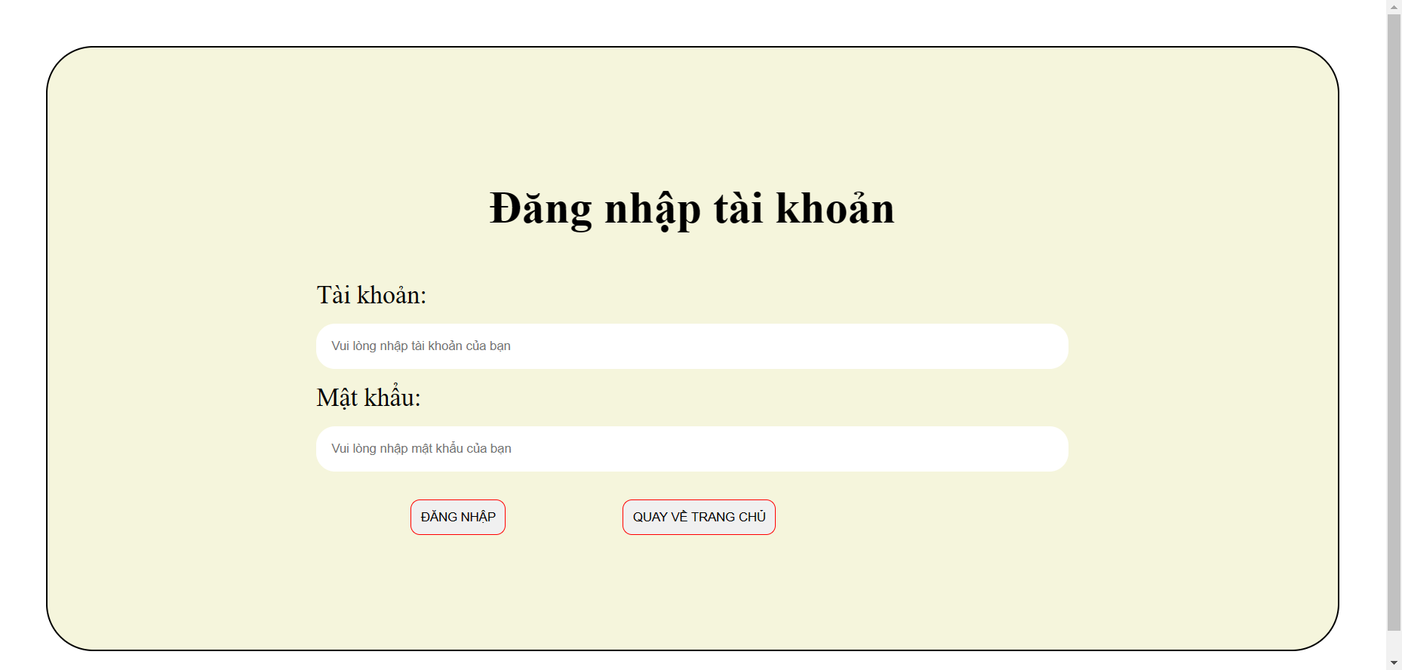
GIAO DIỆN ĐĂNG NHẬP ADMIN

Slide 17
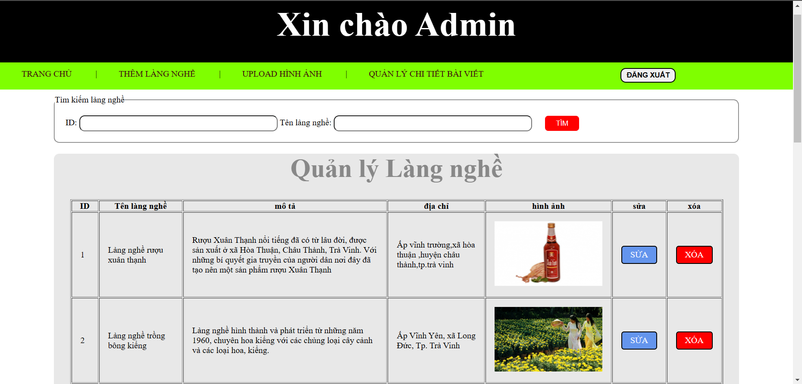
GIAO DIỆN ADMIN

Slide 18
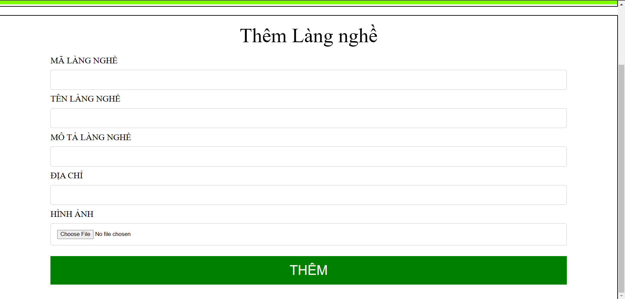
THÊM THÔNG TIN LÀNG NGHỀ

Slide 19
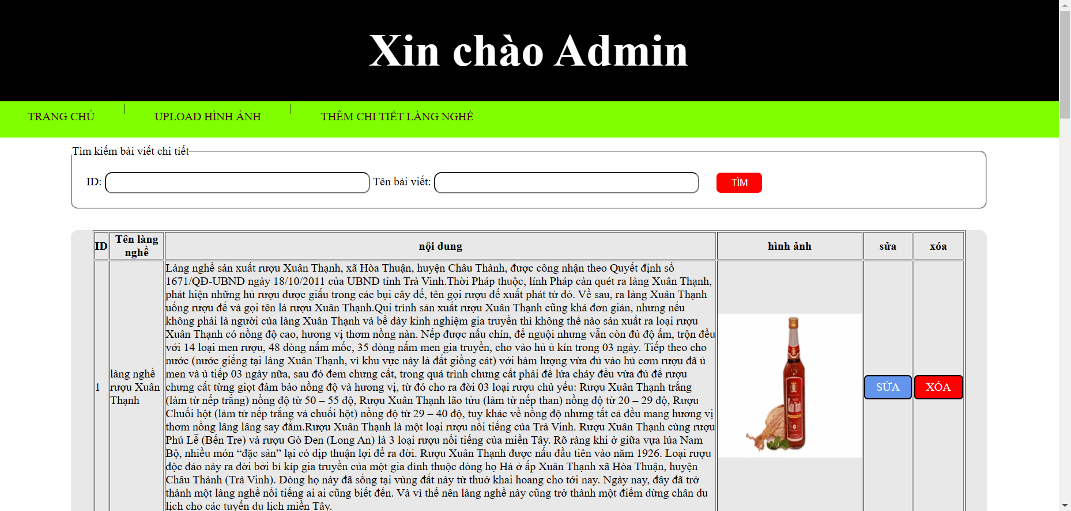
GIAO DIỆN QUẢN LÝ THÔNG TIN CHI TIẾT

Slide 20
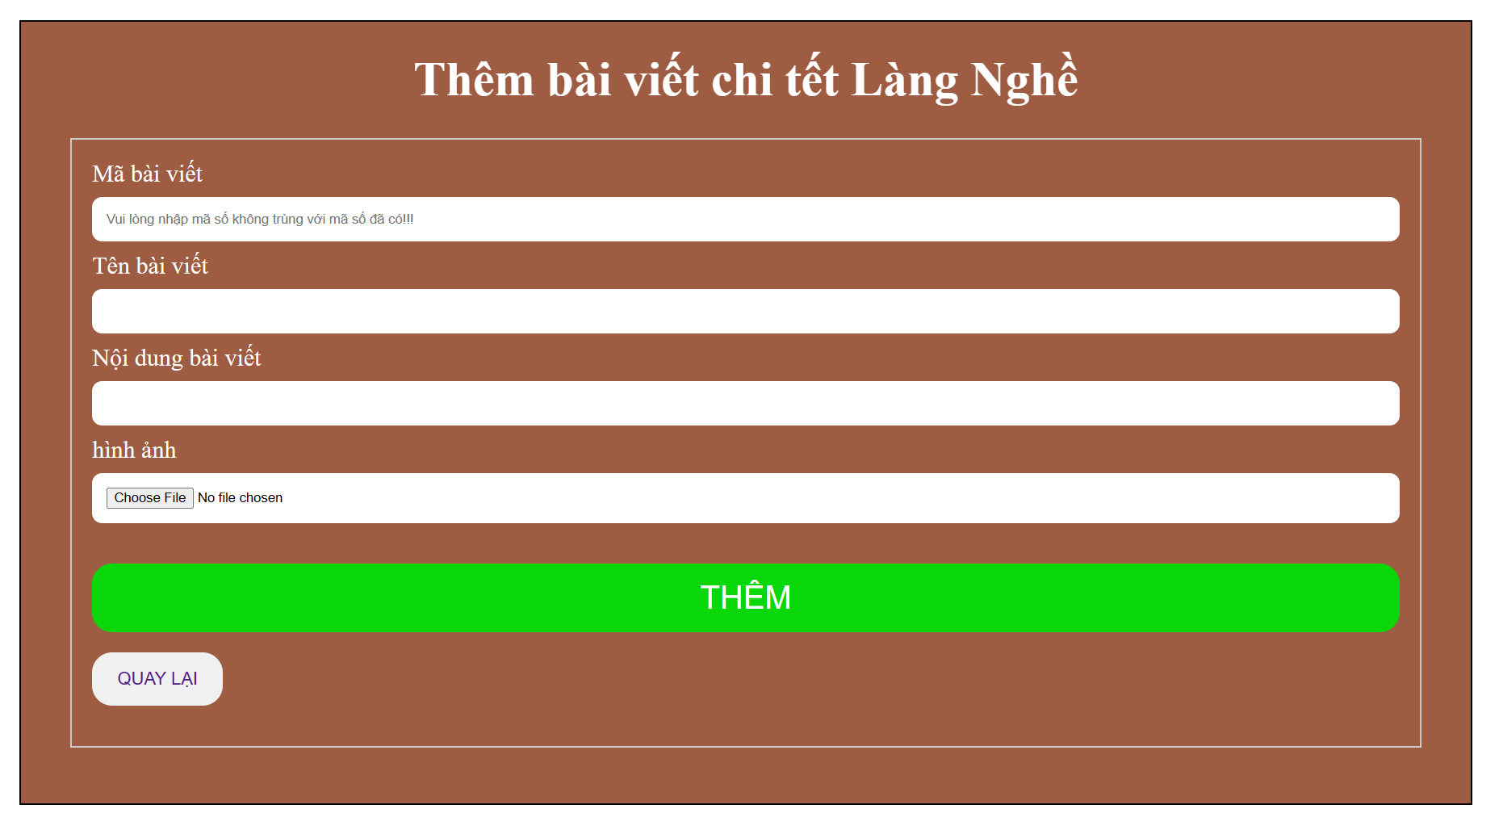
GIAO DIỆN THÊM THÔNG TIN CHI TIẾT

Slide 21
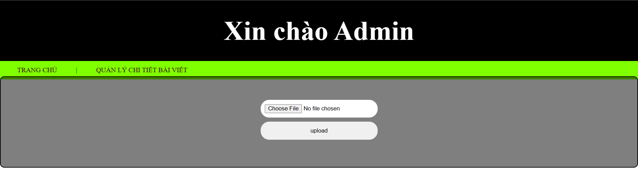
GIAO DIỆN UPLOAD HÌNH ẢNH

Slide 22
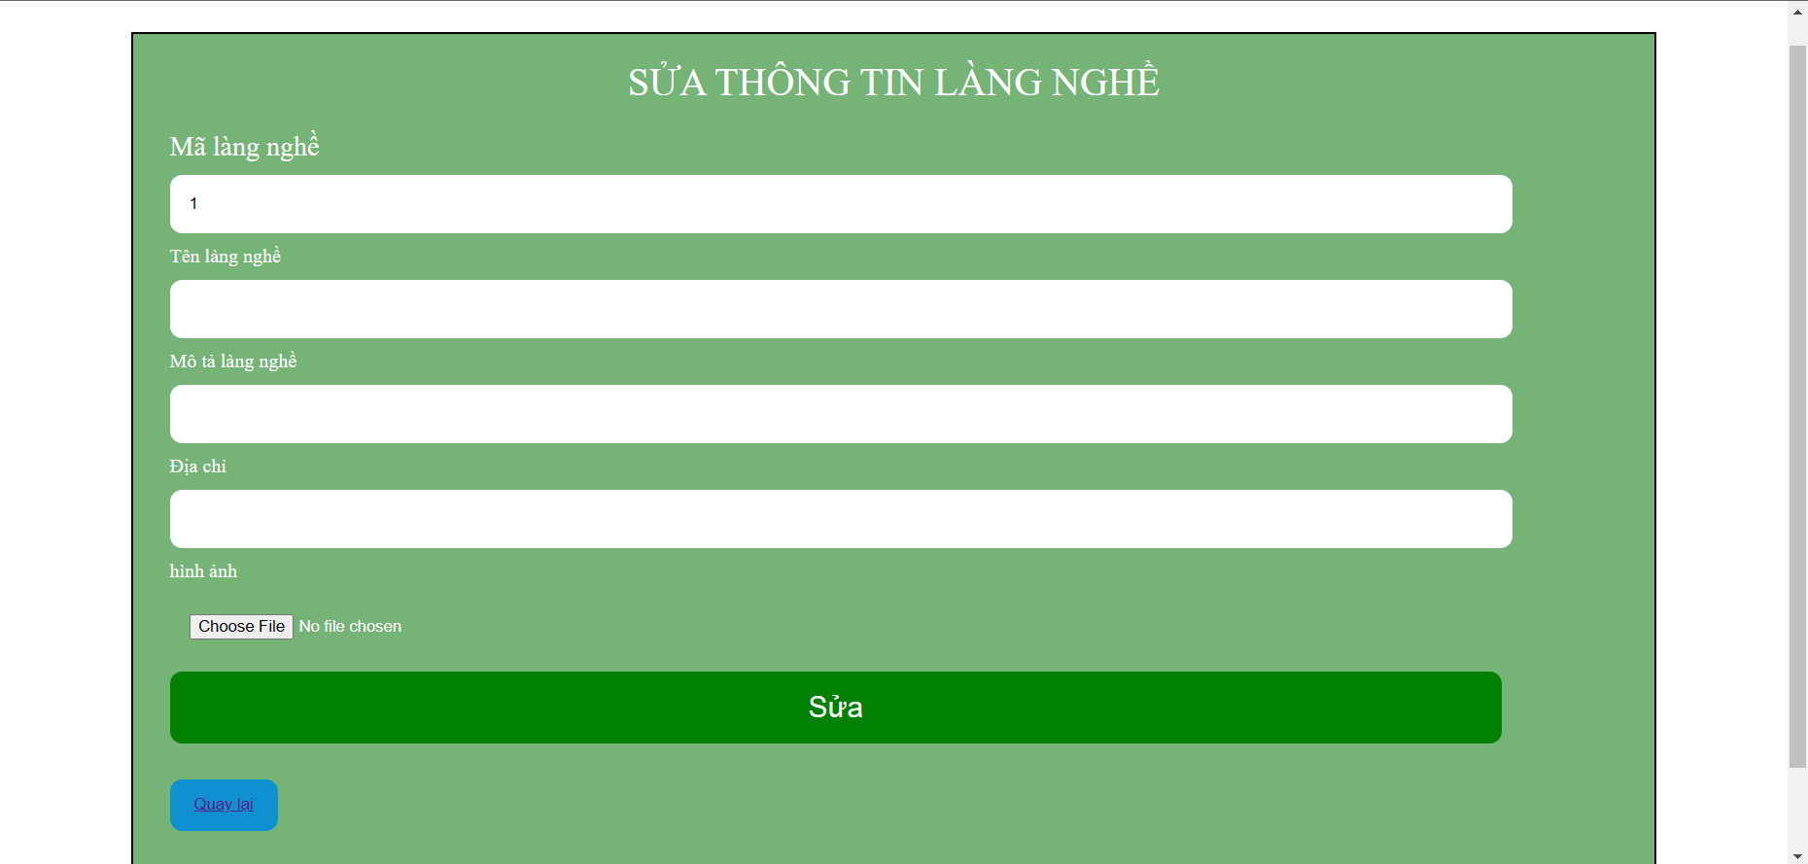
GIAO DIỆN SỬA THÔNG TIN LÀNG NGHỀ

Slide 23
CHỨC NĂNG TRONG QUẢN TRỊ WEBSITE
Chức năng thêm thông tin và chi tiết làng nghề.
Chức năng sửa thông tin làng nghề.
Chức năng xóa thông tin làng nghề.
Chức năng tìm kiếm thông tin dễ dàng chỉnh sửa.

Slide 24
KẾT LUẬN VÀ HƯỚNG PHÁT TRIỂN

Slide 25
KẾT LUẬN
Kết quả đạt được:
Kết quả đạt được là thiết kế và xây dựng thành công một website giới thiệu làng nghề truyền thống của tỉnh Trà Vinh gồm có các tìm kiếm , giao diện website đơn giản với người sử dụng , quản trị viên có thể quản lý được thông tin làng nghề và bài viết chi về làng nghề .
Hạn chế :
Phần quản trị website còn hơi phức tạp chưa có nhiều chức năng quản lý.
Chưa có nhiều chức năng về phần tìm kiếm.

Slide 26
HƯỚNG PHÁT TRIỂN
Trong tương lai , hướng phát triển của website tạo thêm nơi mua bán sản phẩm từ các làng nghề có thể mua hàng trên trực tuyến hoặc là đặt hàng trực tuyến và có thể thay đổi những ngôn ngữ khác nhau để phù hợp hơn với những khách du lịch ngoài nước. Có thêm thông tin dịch vụ phương tiện di chuyển để thuận tiện cho khách du lịch.

Slide 27
Thank for Watching

